Slide 1
Chúa Nhật 16 Thường Niên Năm B
17th Sunday in Ordinary Time Year B
22/07/2018
Hùng Phương & Thanh Quảng thực hiện

Slide 2
Chúa Nhật 16 Thường Niên Năm B
Sixteenth Sunday in Ordinary Time Year B

Slide 3
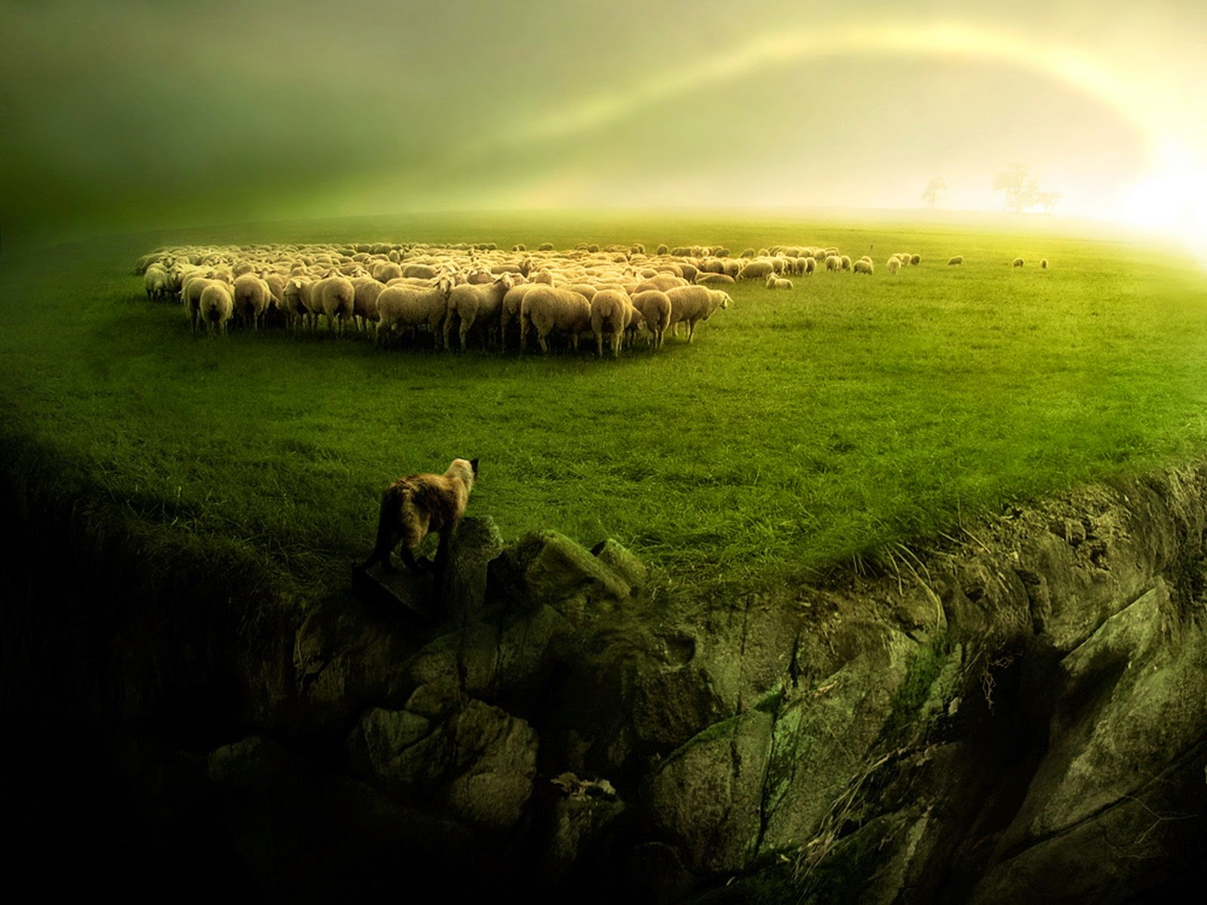
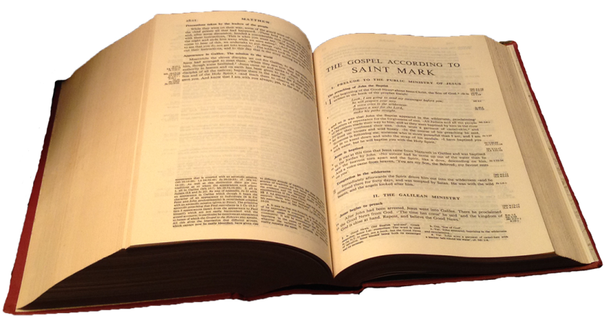
Gospel
Mark
6:30-34
Phúc Âm theo
Thánh Mác-cô
6:30-34

Slide 4
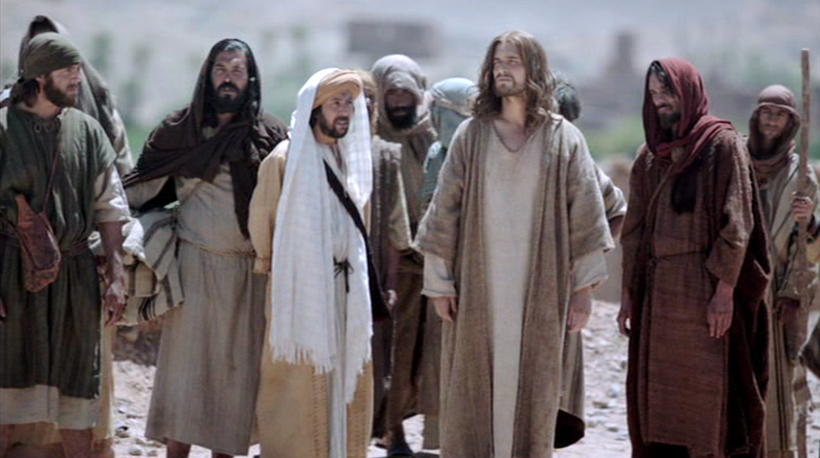
The apostles rejoined Jesus and told him all they had done and taught.
Khi ấy, Các Tông Ðồ tụ họp chung quanh Ðức Giêsu, và kể lại cho Người biết mọi việc các ông đã làm, và mọi điều các ông đã dạy.

Slide 5
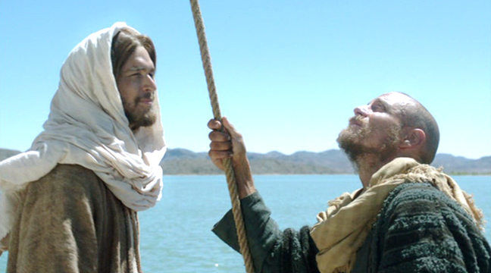
Then he said to them, ‘You must come away to some lonely place all by yourselves and rest for a while’;
Người bảo các ông: "Chính anh em hãy lánh riêng ra đến một nơi thanh vắng mà nghỉ ngơi đôi chút".

Slide 6
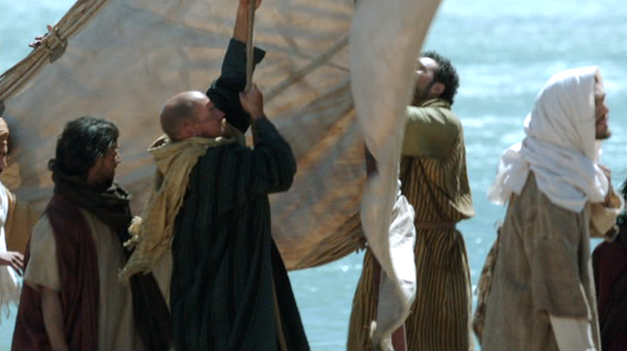
for there were so many coming and going that the apostles had no time even to eat.
Quả thế, kẻ lui người tới quá đông, nên các ông cũng chẳng có thì giờ ăn uống nữa.

Slide 7
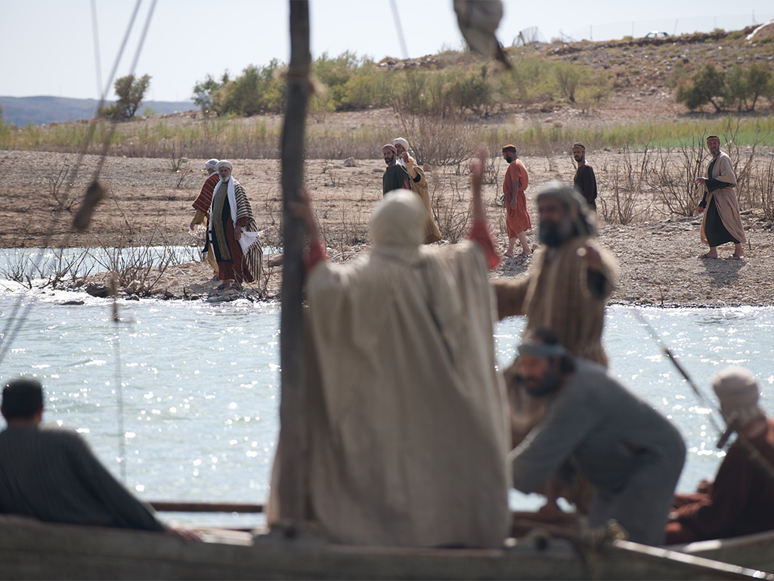
So they went off in a boat to a lonely place where they could be by themselves.
Vậy, các ngài xuống thuyền đi lánh riêng ra
một nơi hoang vắng.

Slide 8
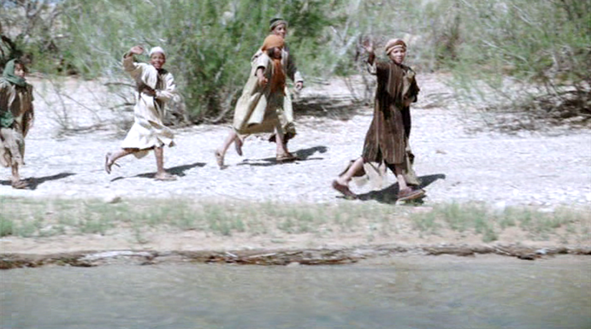
But people saw them going, and many could guess where; and from every town they all hurried to the place on foot and reached it before them.
Thấy các ngài ra đi, nhiều người hiểu ý, nên từ khắp các thành, họ cùng nhau theo đường bộ chạy đến nơi, trước cả các ngài.

Slide 9
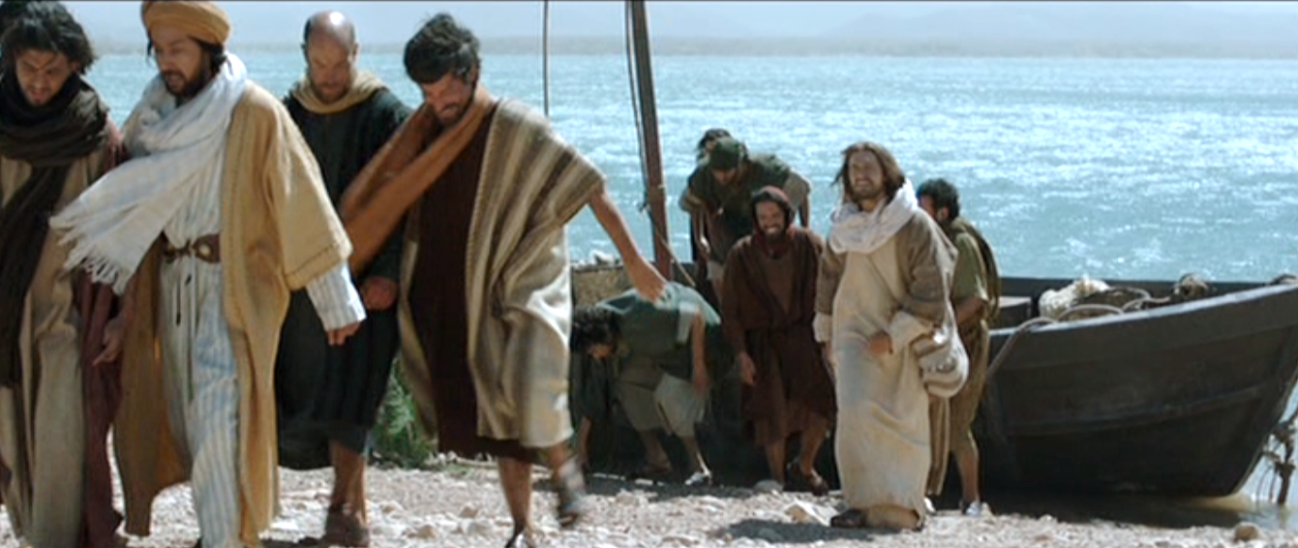
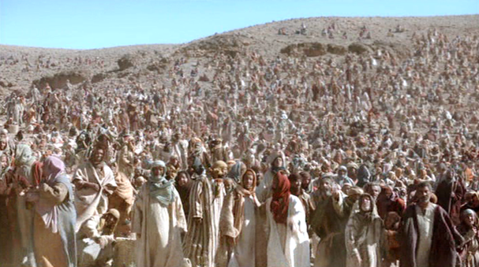
So as he stepped ashore he saw a large crowd; and he took pity on them because they were like sheep without a shepherd,
Ra khỏi thuyền, Ðức Giêsu thấy một đám người rất đông thì chạnh lòng thương, vì họ như bầy chiên không người chăn dắt.

Slide 10
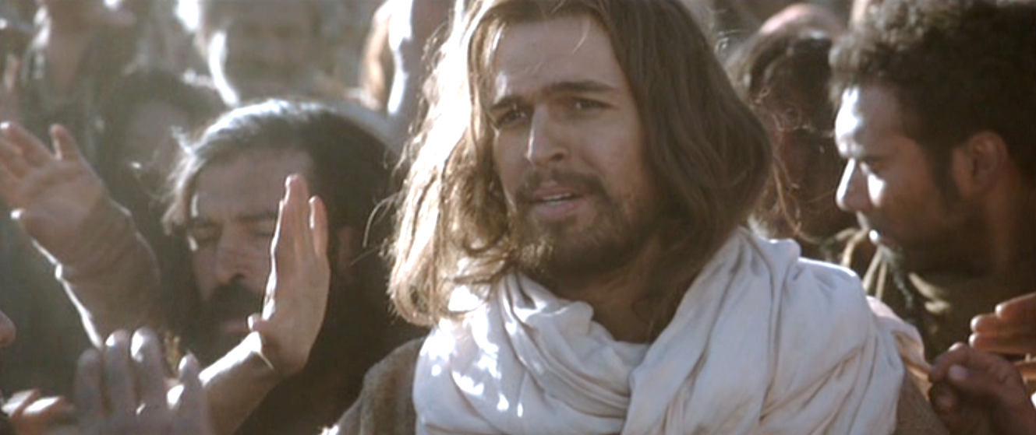
and he set himself to teach them
at some length…
Và Người bắt đầu dạy dỗ họ nhiều điều….

Slide 11
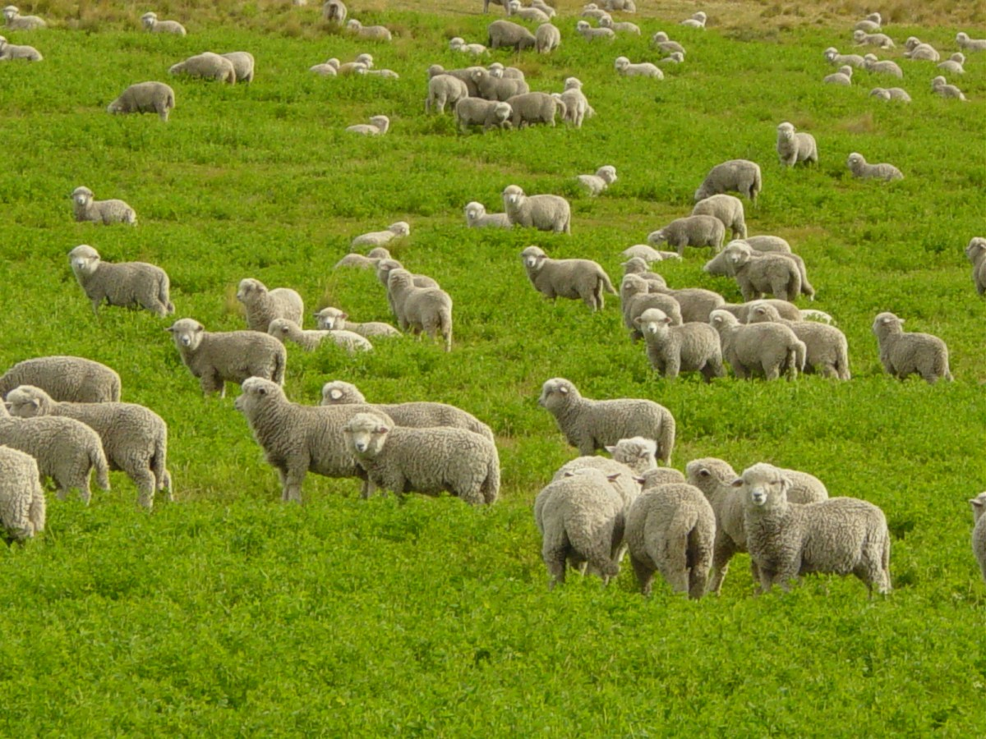
Sixteenth Sunday
in Ordinary Time Year B
Chúa Nhật 16 Thường Niên Năm B

Slide 12
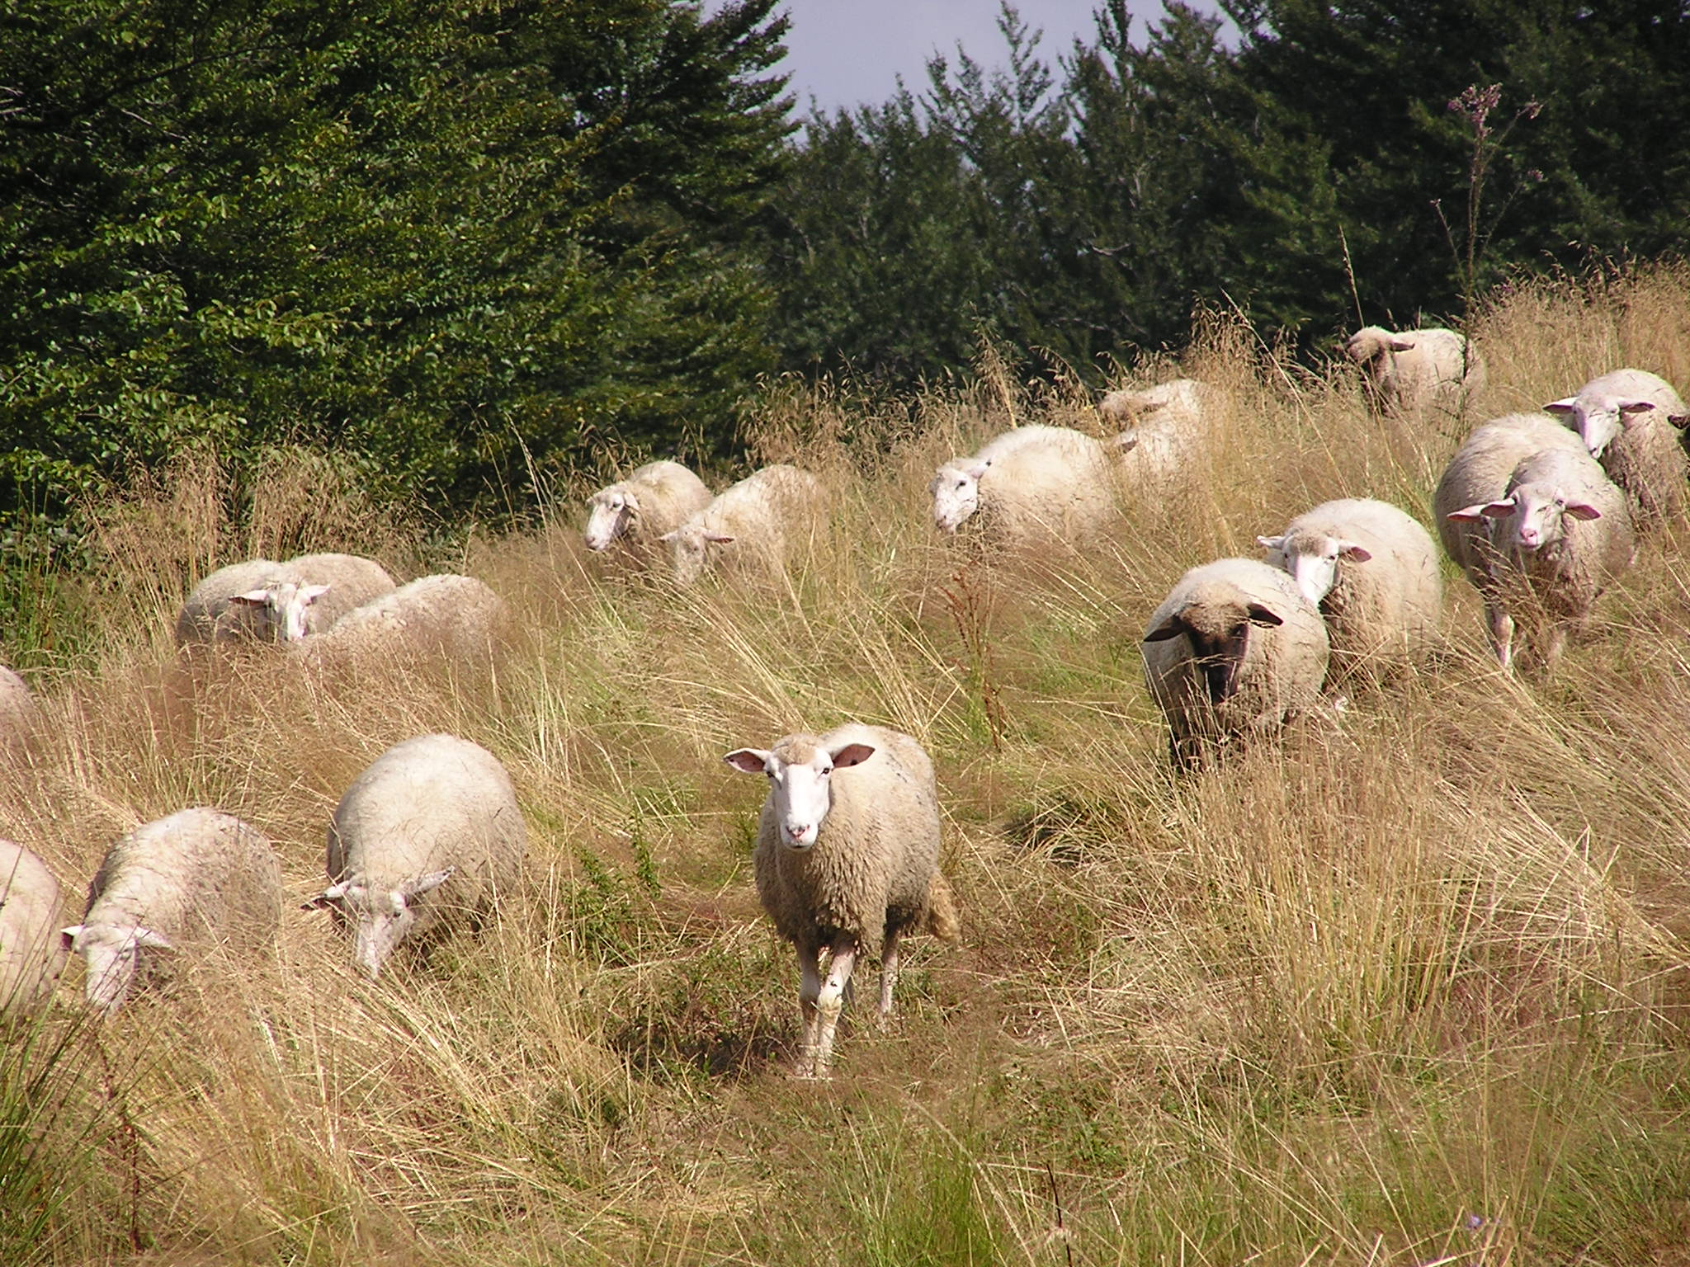
Sixteenth Sunday
in Ordinary Time Year B
Chúa Nhật 16 Thường Niên Năm B

